Slide 2
预测为离职的概率 | 该概率下样本数
0.080146 | 549
0.143266 | 349
0.173432 | 271
0.015873 | 126
0.670588 | 85
0.362069 | 58
0.466667 | 30
1.000000 | 2

Slide 3
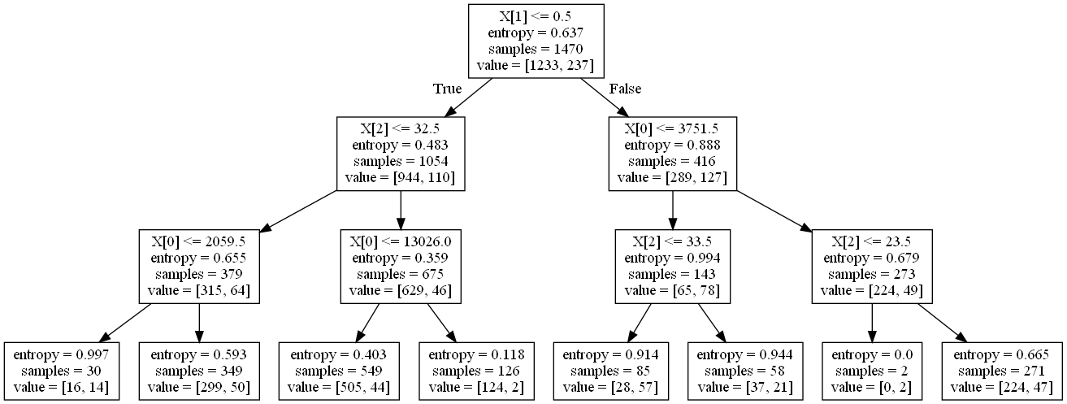

Slide 4
员工数：1470
【在职1233 离职237】
他不加班吗？
是
否
他不加班
员工数：1054
【在职944 离职110】
他的年纪不满33岁吗？
他加班
员工数：1054
【在职289 离职127】
他的月薪低于3752吗？
是
否
是
否
他不加班
他年纪不满33岁
员工数：379
【在职315 离职64】
他的月薪低于2060吗？
他不加班
他年满33岁
员工数：675
【在职629 离职46】
他的月薪低于13026吗？
他加班
他月薪低于3752
员工数：143
【在职65 离职78】
他的年纪不满34岁吗？
他加班
他月薪高于3752
员工数：273
【在职223 离职49】
他的年纪不满24岁吗？
是
否
是
否
是
否
是
否
他不加班
他年纪不满33岁
他的月薪低于2059
员工数：30
【在职16 离职14】
他不加班
他年纪不满33岁
他的月薪高于2059
员工数：349
【在职299 离职50】
他不加班
他年满33岁
他的月薪低于13026
员工数：549
【在职505 离职44】
他不加班
他年满33岁
他的月薪高于13026
员工数：126
【在职124 离职2】
他加班
他月薪低于3752
他年纪不满34岁
员工数：85
【在职28 离职57】
他加班
他月薪低于3752
他年满34岁
员工数：58
【在职37 离职21】
他加班
他月薪高于3752
他年纪不满24岁
员工数：2
【在职0 离职2】
他加班
他月薪高于3752
他年满24岁
员工数：271
【在职224 离职47】

Slide 5
员工数：1470
【在职1233 离职237】
他不加班吗？
是
否
他不加班
员工数：1054
【在职944 离职110】
他的年纪不满33岁吗？
他加班
员工数：1054
【在职289 离职127】
他的月薪低于3752吗？
是
否
是
否
他不加班
他年纪不满33岁
员工数：379
【在职315 离职64】
他的月薪低于2060吗？
他不加班
他年满33岁
员工数：675
【在职629 离职46】
他的月薪低于13026吗？
他加班
他月薪低于3752
员工数：143
【在职65 离职78】
他的年纪不满34岁吗？
他加班
他月薪高于3752
员工数：273
【在职223 离职49】
他的年纪不满24岁吗？
是
否
是
否
是
否
是
否
他不加班
他年纪不满33岁
他的月薪低于2059
员工数：30
【在职16 离职14】
他不加班
他年纪不满33岁
他的月薪高于2059
员工数：349
【在职299 离职50】
他不加班
他年满33岁
他的月薪低于13026
员工数：549
【在职505 离职44】
他不加班
他年满33岁
他的月薪高于13026
员工数：126
【在职124 离职2】
他加班
他月薪低于3752
他年纪不满34岁
员工数：85
【在职28 离职57】
他加班
他月薪低于3752
他年满34岁
员工数：58
【在职37 离职21】
他加班
他月薪高于3752
他年纪不满24岁
员工数：2
【在职0 离职2】
他加班
他月薪高于3752
他年满24岁
员工数：271
【在职224 离职47】
1
4
5
6
1
2
3
4
5
6
7
8
3

Slide 6
他不加班
他年纪不满33岁
他的月薪低于2059
员工数：30
【在职16 离职14】
叶子结点编号 | 总样本数 | 正样本数（离职人数） | 负样本数（在职人数） | 该节点属于正样本概率
1 | 30 | 16 | 14 | 0.533
叶子结点编号 | 总样本数 | 正样本数（离职人数） | 负样本数（在职人数） | 该节点属于正样本概率
1 | 30 | 14 | 16 | 0.467
2 | 349 | 50 | 299 | 0.143
3 | 549 | 44 | 505 | 0.080
4 | 126 | 2 | 124 | 0.016
5 | 85 | 57 | 28 | 0.671
6 | 58 | 21 | 37 | 0.362
7 | 2 | 2 | 0 | 1.000
8 | 271 | 47 | 224 | 0.173

Slide 7
问题：
1、预测为正的概率十分相似甚至完全一致的两个样本，他们各个特征的值也会十分相似吗？
不一定，因为具有相同概率的两个样本可能来自不同的叶子结点。
2、如何针对性的检验树模型的鲁棒性（健壮性）
针对样本较少的节点，添加额外符合该节点要求的训练样本，减少因为训练数据局限性导致的偶然性

